Slide 1
PHÒNG GIÁO DỤC& ĐÀO TẠO QUỲNH LƯU TRƯỜNG TIỂU HỌC QUỲNH BÁ
MÔN: MĨ THUẬT LỚP 3
GIÁO VIÊN: NGUYỄN THỊ HUỆ:

Slide 2
Kiểm tra
dụng cụ
học vẽ
1/ Giấy vẽ
2/ Màu vẽ( màu nước, màu dạ, sáp màu...)
3/ Bút vẽ, chì, tẩy....

Slide 3
Chủ đề 3: Mái ấm gia đình. Bài 2: NGƯỜI EM YÊU QUÝ
KHỞI ĐỘNG: TRÒ CHƠI GHÉP TRANH
1
2
A
B
3
4
C
D

Slide 4
Chủ đề 3: Mái ấm gia đình. Bài 2: NGƯỜI EM YÊU QUÝ
KHỞI ĐỘNG: TRÒ CHƠI GHÉP TRANH
C
B
1
2
3
4
D
A

Slide 5
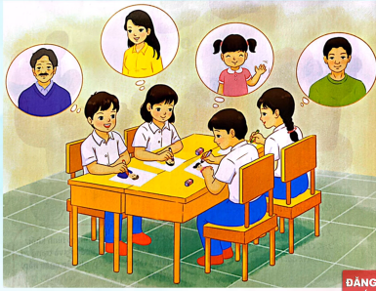
HOẠT ĐỘNG 1: Khám phá
Tìm hiểu đặc điểm khuôn mặt người thân trong gia đình.
Quan sát hình hoăc nhớ lại đặc điểm trên khuôn mặt của người thân trong gia đình:
Hình dáng khuôn mặt
Điểm đáng nhớ trên khuôn mặt.
Kiểu tóc, màu tóc
Trang phục quen thuộc

Slide 6
HOẠT ĐỘNG 1: Khám phá
Tìm hiểu đặc điểm khuôn mặt người thân trong gia đình.
Nội dung chia sẻ:
Em ấn tượng về hình ảnh của ai trong gia đình
Người đó có hình dạng khuôn mặt như thế nào?
Kiểu tóc, màu tóc ra sao?
Người đó thường mặc trang phục gì?

Slide 7
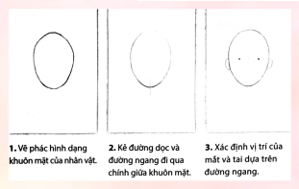
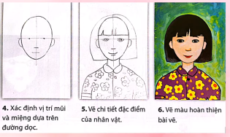
HOẠT ĐỘNG 2: KIẾN TẠO KIẾN THỨC KĨ NĂNG
Cách vẽ tranh chân dung chính diện.
Vẽ tranh chân dung chính diện gồm mấy bước? Là những bước nào?

Slide 8
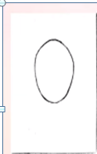
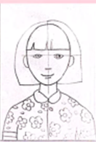
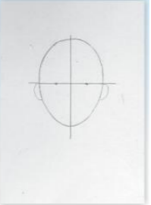
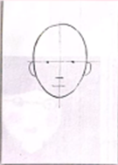
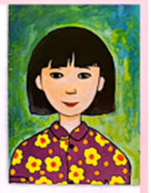
HOẠT ĐỘNG 2: KIẾN TẠO KIẾN THƯC KĨ NĂNG
Cách vẽ tranh chân dung chính diện.
Bước 1
Vẽ phác hình dạng của
khuôn mặt
Bước 2
Kẻ
đường dọc và
đường ngang đi qua
chính giữa khuôn mặt
Bước 3
Xác định
vị trí mắt và tai dựa trên đường ngang
Bước 4 Xác định
vị trí mũi và miệng dựa trên đường dọc
Bước 5
Vẽ chi tiết đặc điểm của
nhân vật
Bước 6
Vẽ màu hoàn thiện bài vẽ

Slide 9
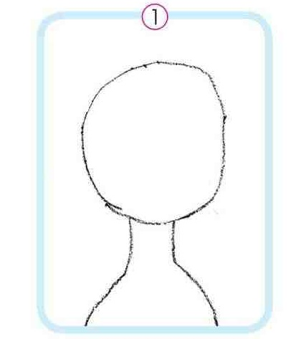
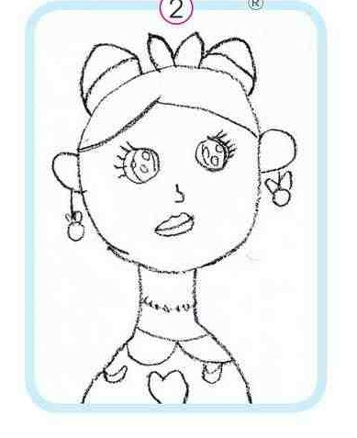
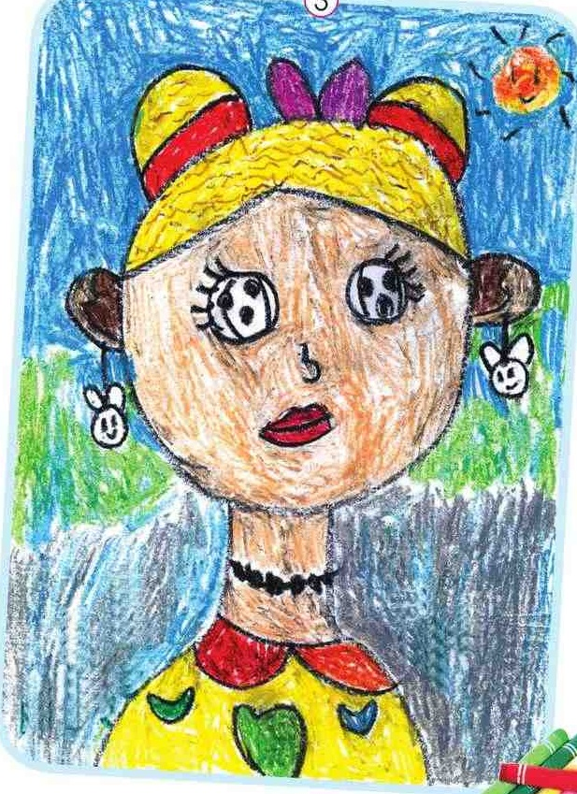
3
1
2

Slide 10
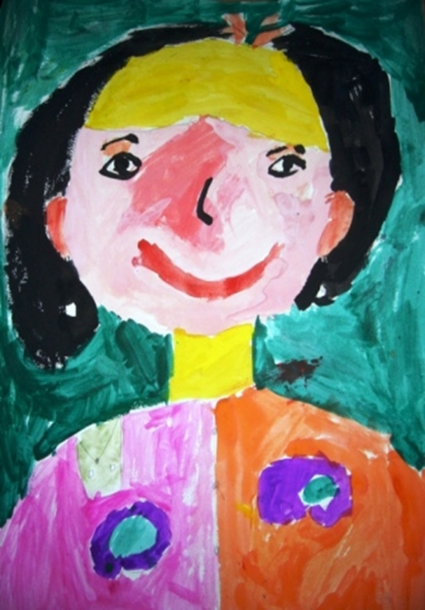
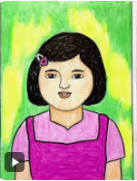
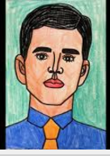
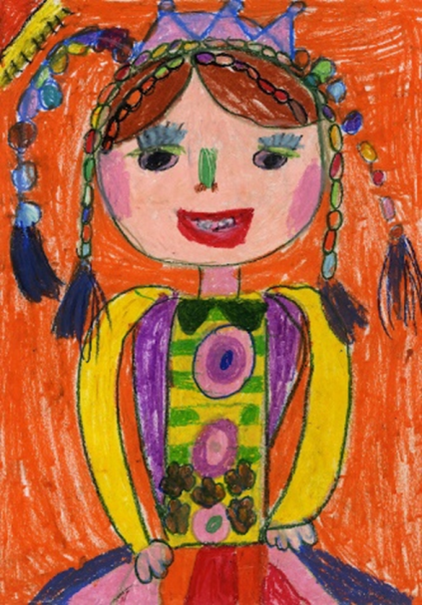
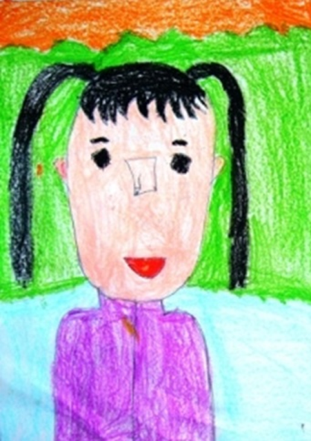
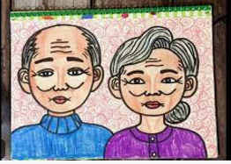
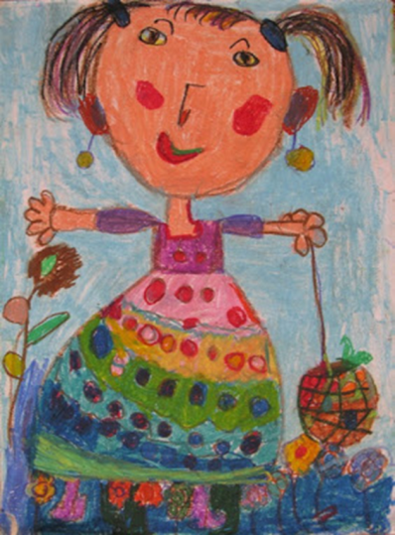
TRANH THAM KHẢO

Slide 12
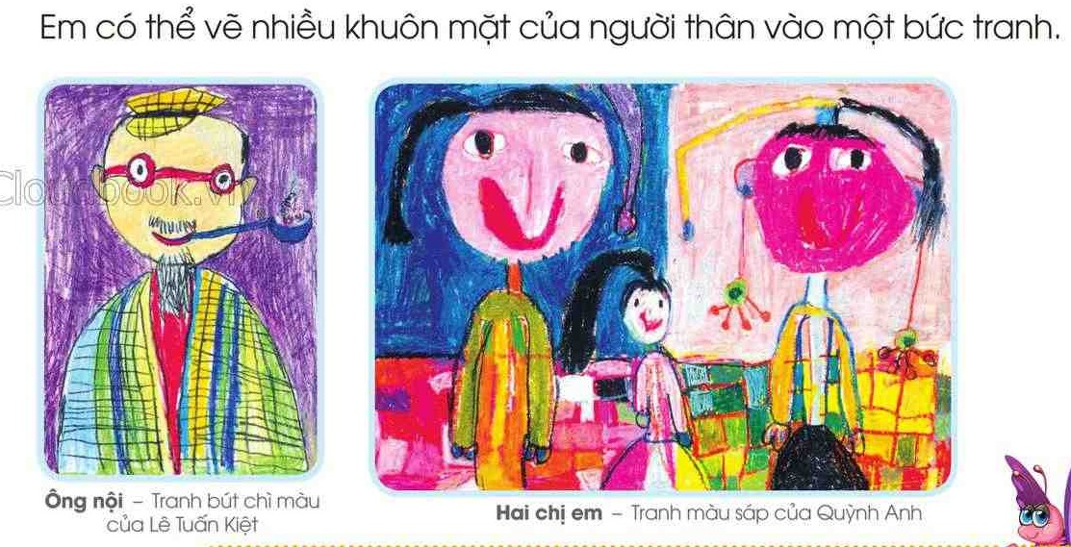
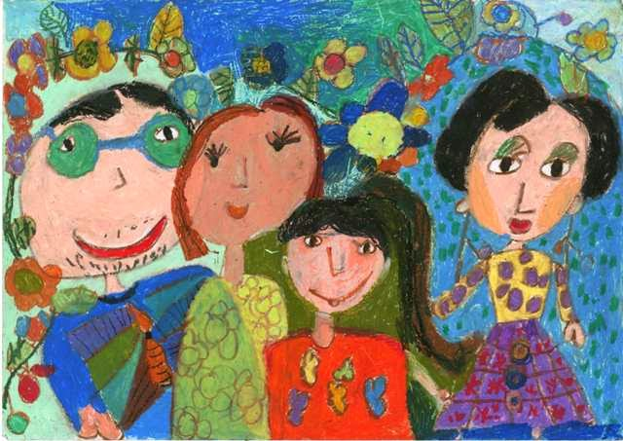
HOẠT ĐỘNG 3: LUYỆN TẬP, SÁNG TẠO
3
4

Slide 13
HOẠT ĐỘNG 4: CHIA SẺ CẢM NHẬN

Slide 14
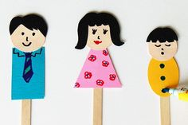
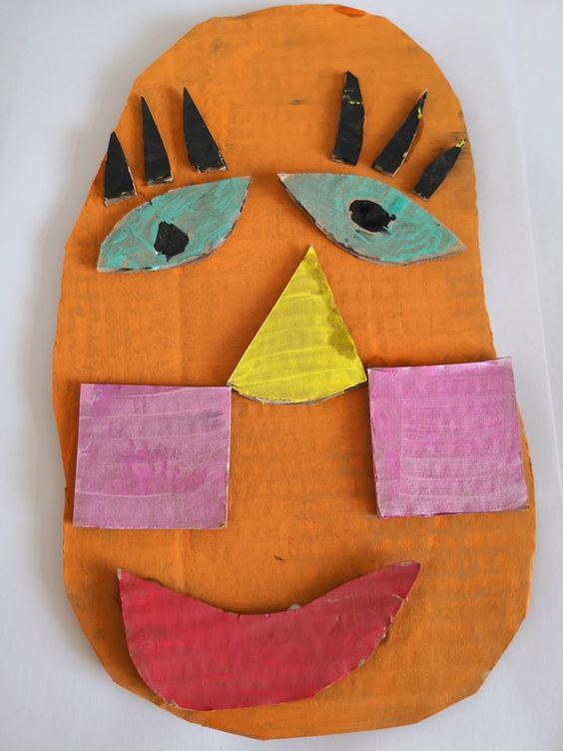
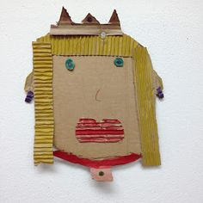
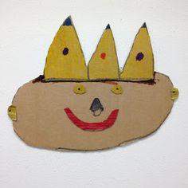
HOẠT ĐỘNG 5: VẬN DỤNG SÁNG TẠO

